Slide 1


Slide 4


Slide 6

Mercado objetivo
Cocineros principiantes
Cocineros amateur
Cocineros caseros

Slide 7
Etapa del proceso
Atracción: Recetario de libre uso, premios por interacción en comunidad.
Transacción: La aplicación actúa como embudo para promover compras de productos de la marca, o de marcas “hermanas”.
Consumo: Por default las recetas te añaden jamones, quesos, etc. de la marca cuando deseas agregarlos al carrito; y los puedes enviar hacia aplicaciones de supermercado (Mi HEB, Walmart Pick-UP, Soriana Recoger en Tienda, etc.).

Slide 8
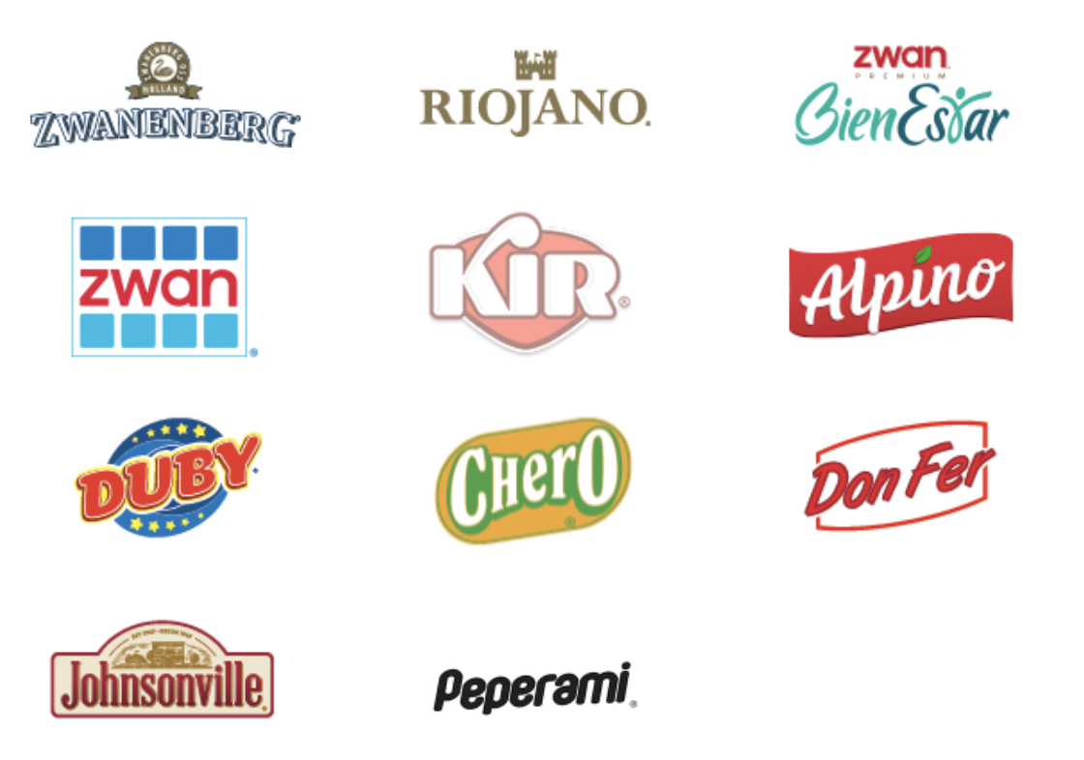
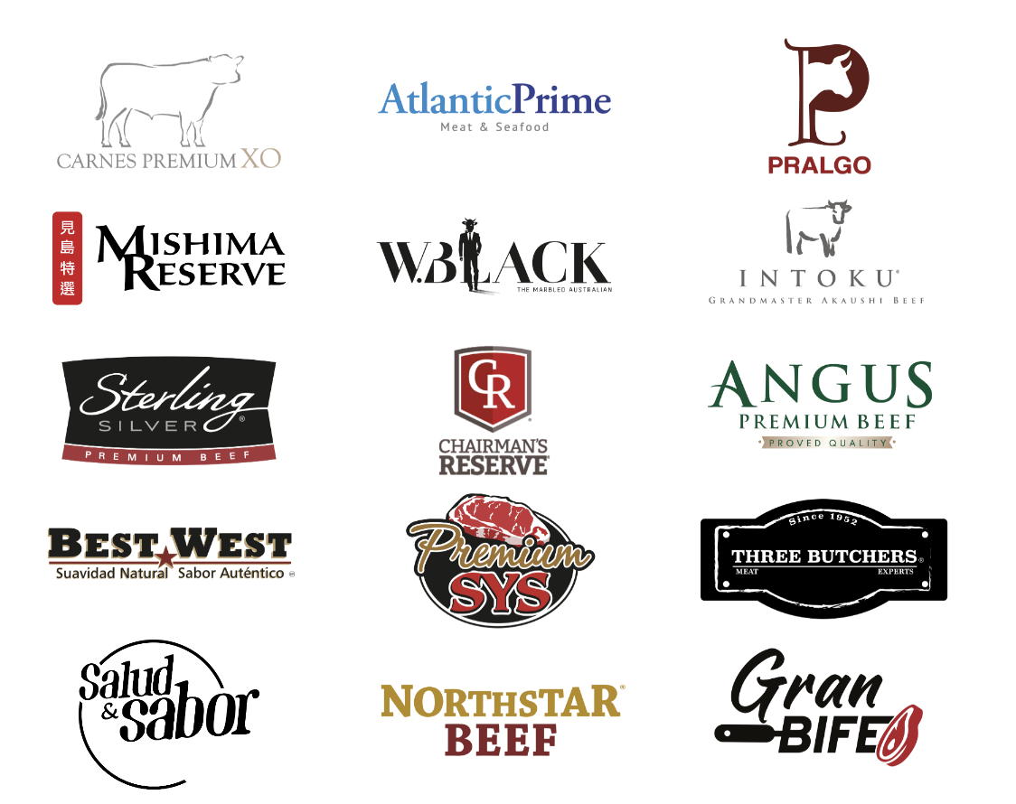
Línea de producto involucrado
Todos los productos alimenticios

Slide 9
Diseño de la solución

Slide 10
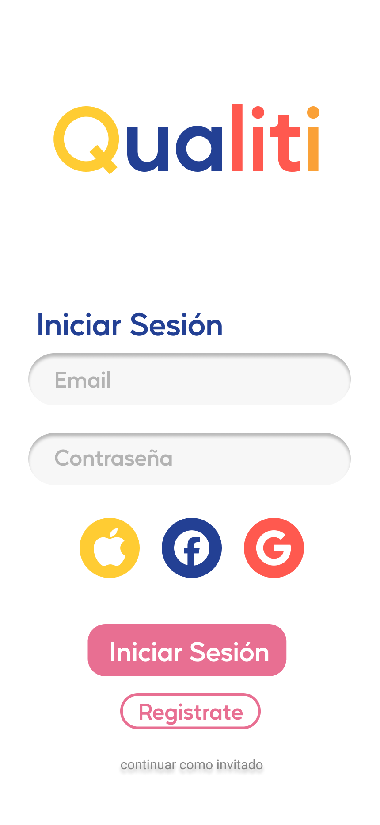

Slide 11
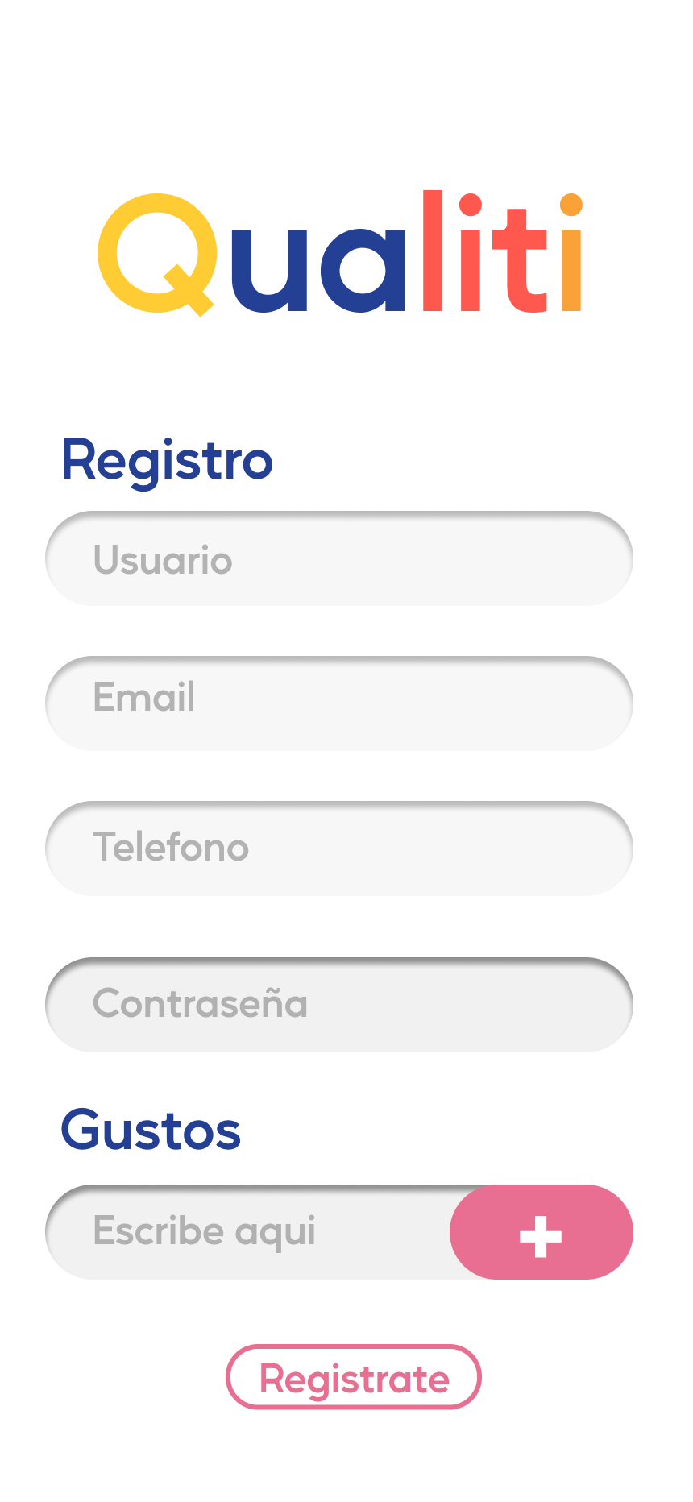

Slide 12
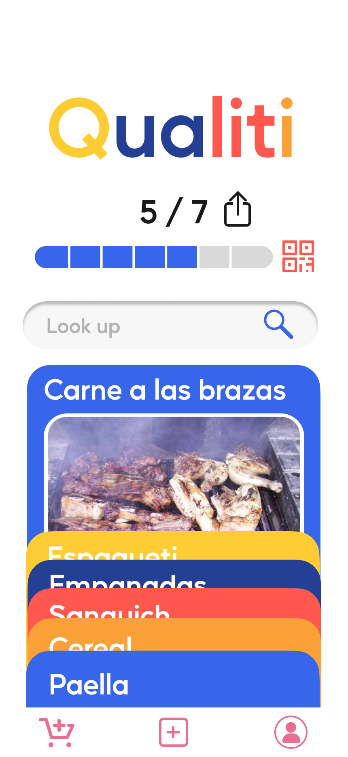

Slide 13
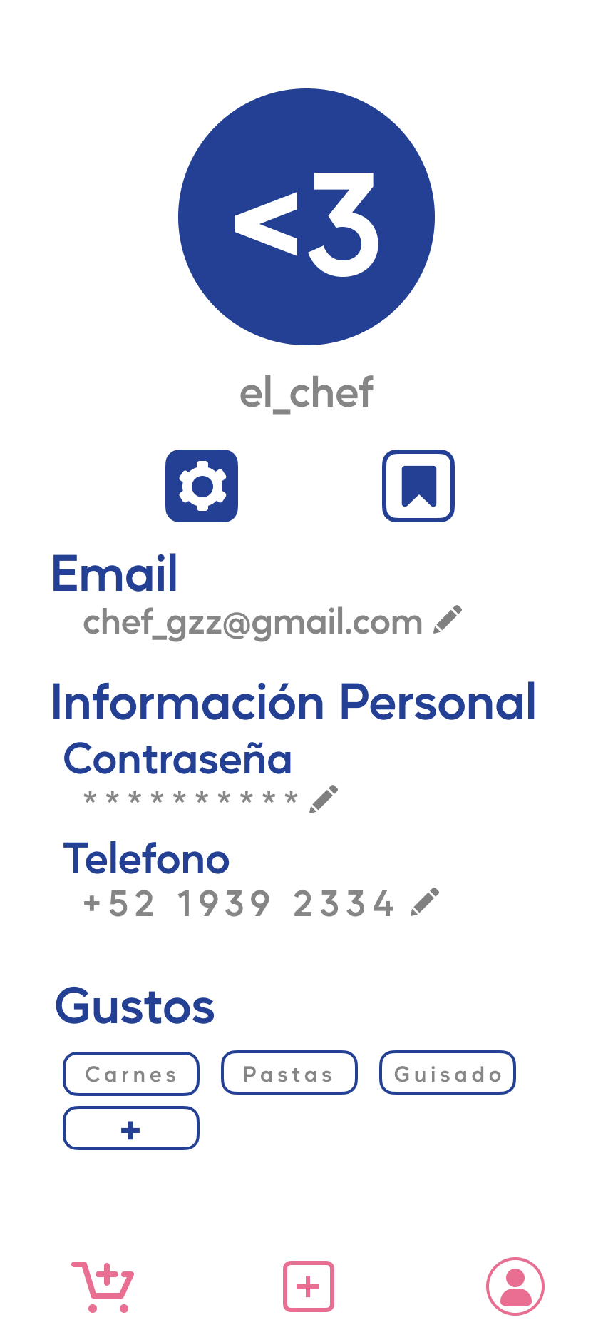

Slide 14
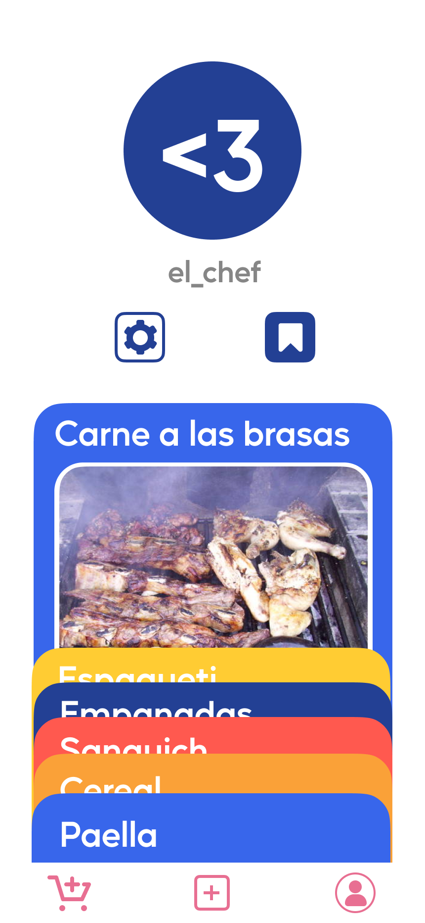

Slide 15
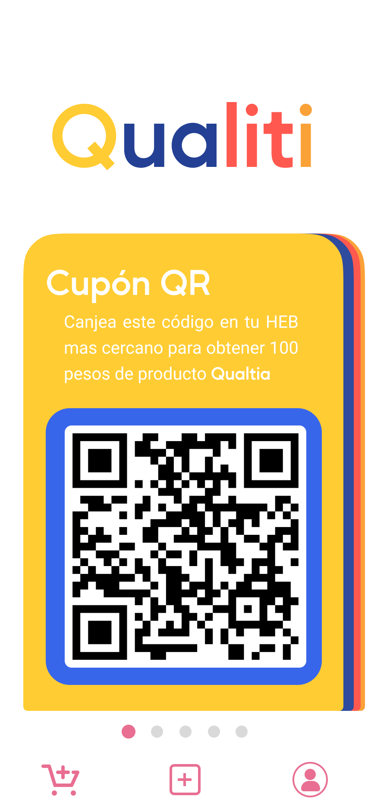

Slide 16
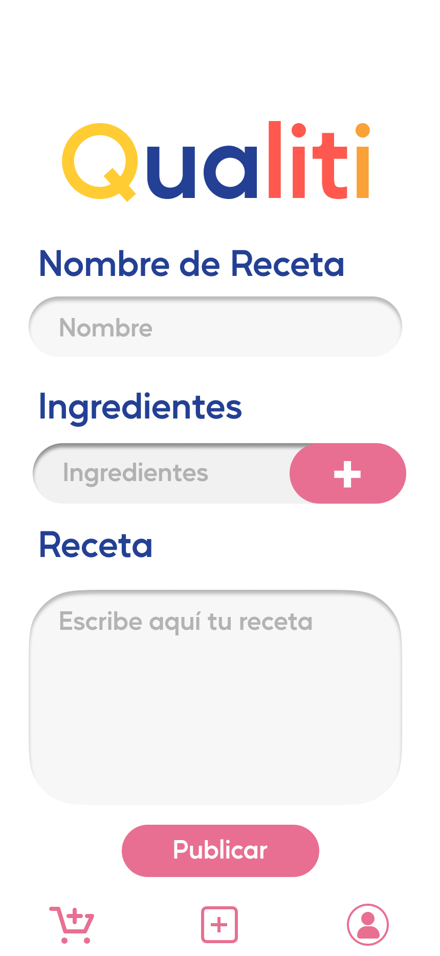

Slide 17
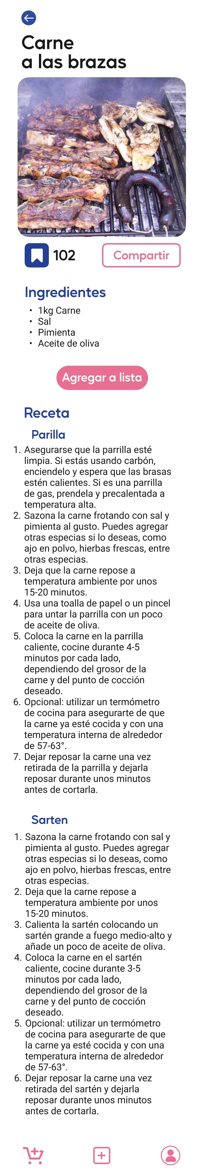


Slide 20
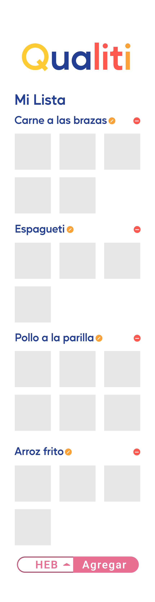

Slide 22
Detalla cómo funcionaría
Qualiti es una aplicación que junta recetas, se busca que sea una manera orgánica de promover el consumo de productos Qualita. Las recetas automáticamente se podrán agregar a un carrito de compras utilizando los servicios de “Pick-up” en lugares como Soriana, Walmart, HEB, etc. Se premiará a los usuarios activos que sigan recetas a través de vales de promoción para más producto Qualiti. Se obtendrán estos vales después de publicar resultados de recetas a redes sociales.

Slide 23
Impacto al cliente, necesidad cubierta, y facilidad de adopción
Impacto: busca incrementar la variedad de comidas que se hacen en casa, creando una experiencia disfrutable.
Necesidad cubierta: la necesidad de experimentar y probar comidas nuevas, facilidad de aprender cocina nueva.
Facilidad de adopción: al ser un recetario digital busca placer las necesidades de todas las edades, y su conectividad con aplicaciones de compras ayuda a facilitar pedidos.

